Slide 1


Обучение экспертов НОК и ПОА
Опыт развития НСК в Иркутской области
Докладчик:
Генеральный директор Фонда развития квалификаций и компетенций в СФО, к.э.н.
Тумбаев Станислав Игоревич

Slide 2


Совет по развитию профессиональных квалификаций при Губернаторе Иркутской области
+7 (3952) 559-777
info@нспк-сибирь.рф
http://нспк-сибирь.рф

Slide 3
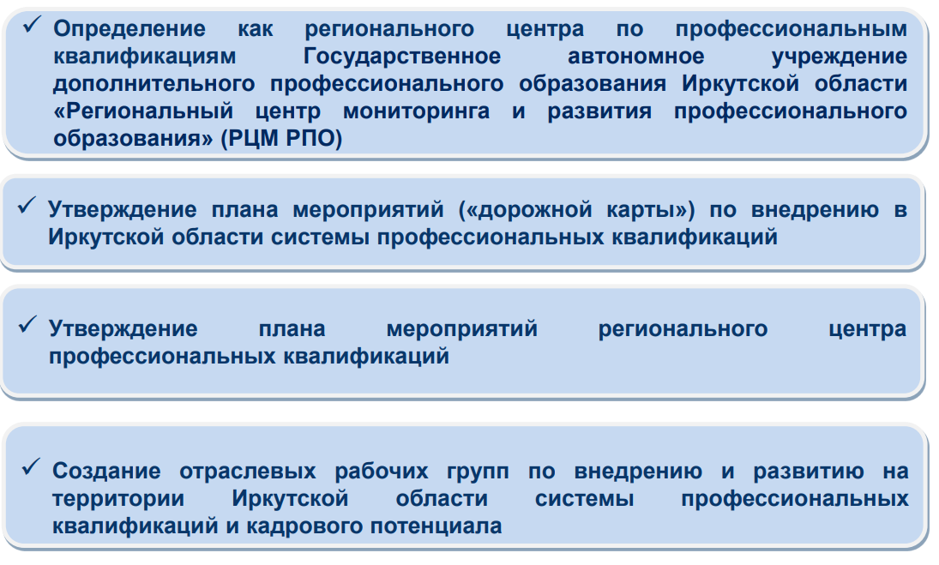
Основные решения совета по развитию профессиональных квалификаций при Губернаторе Иркутской области
+7 (3952) 559-777
info@нспк-сибирь.рф
http://нспк-сибирь.рф

Slide 4
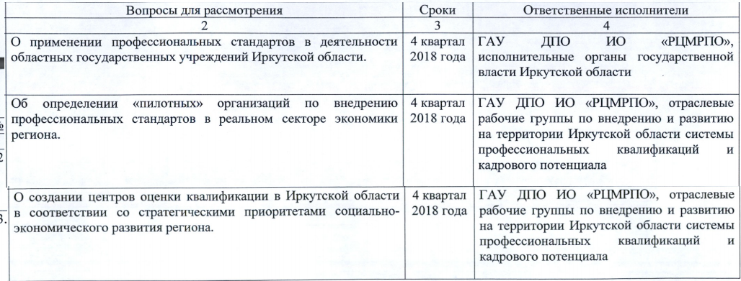
Основные вопросы обозначенные в плане работы совета по развитию профессиональных квалификаций при Губернаторе Иркутской области на 2018 г.
+7 (3952) 559-777
info@нспк-сибирь.рф
http://нспк-сибирь.рф

Slide 5
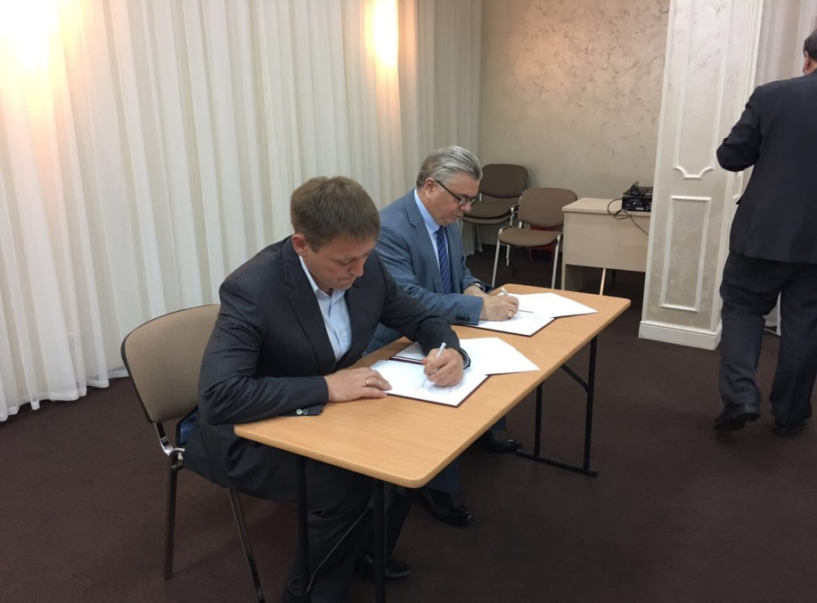
Обучение экспертов НОК и ПОА: общая информация
Фонд развития квалификаций и компетенций в СФО является уполномоченной организацией СПКФР и совместно с Барнаульским филиалом Финансового университета при правительстве РФ осуществляет обучение экспертов в области ПОА и НОК.
С 2016 года СПКФР был аккредитован 791 эксперт.
Из них 611 экспертов НОК и 180 экспертов ПОА.
Сразу после получения сертификата, эксперты могут принимать участие в проведении независимой оценки квалификации или профессионально-общественной аккредитации образовательных программ.
+7 (3952) 559-777
info@нспк-сибирь.рф
http://нспк-сибирь.рф

Slide 6



Обучение экспертов НОК и ПОА
Обучение проводится онлайн,
в формате вебинаров с преподавателем.
Длительность обучения – 18 часов, реализуемых в течение месяца.
По итогу обучения выполняется контрольное задание, на основании которого эксперт получает удостоверение о повышении квалификации и свидетельство эксперта.
Стоимость обучения – 19 000 рублей.
Вознаграждение эксперта за один проведенный экзамен по НОК или проведение процедуры ПОА составляет 9 000 рублей.
+7 (3952) 559-777
info@нспк-сибирь.рф
http://нспк-сибирь.рф

Slide 7
Запись на обучение
Запись на обучение:
http://нспк-сибирь.рф/записаться-на-обучение/
Или по телефону:
+7 (3952) 559-777
+7 (3952) 559-777
info@нспк-сибирь.рф
http://нспк-сибирь.рф

Slide 8
Спасибо за внимание!
+7 (3952) 559-777
info@нспк-сибирь.рф
нспк-сибирь.рф

